Slide 1
Java

Slide 2
คำสั่งแบบวนรอบ

Slide 3
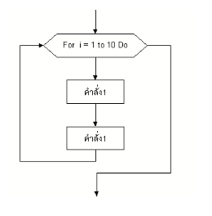
คำสั่ง for (ทำซ้ำแบบทราบจำนวนรอบ)
รูปแบบ

Slide 4
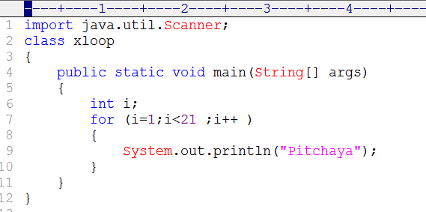
คำสั่ง for
ตัวอย่าง พิมพ์ชื่อ มา 20 บรรทัด

Slide 5
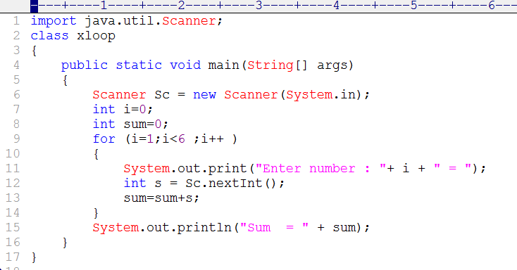
คำสั่ง for
ตัวอย่าง
เขียนโปรแกรมเพื่อรับขอมูลเลขจํานวนเต็มจากผูใชจํานวน 5 คา แสดงผลรวม

Slide 6
คำสั่ง for

Slide 7
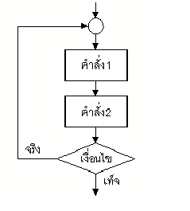
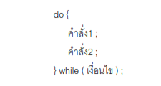
คำสั่ง do…while (ทำซ้ำแบบไม่ทราบจำนวนรอบ)
รูปแบบ

Slide 8
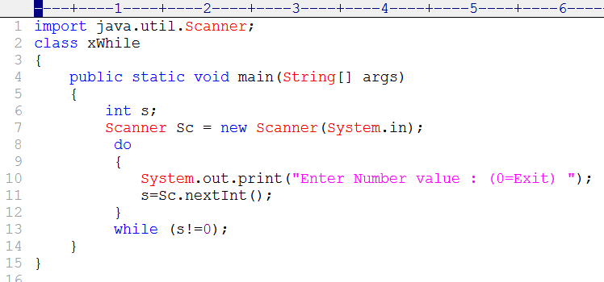
คำสั่ง Do…while (ทำซ้ำแบบไม่ทราบจำนวนรอบ)
ตัวอย่าง
ให้ผู้ใช้ป้อนตัวเลขไปเรื่อยๆ จนกว่าจะคีย์ 0

Slide 9
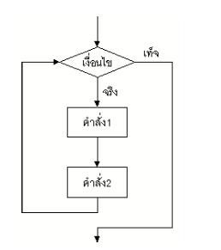
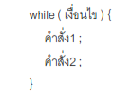
คำสั่ง while (ทำซ้ำแบบไม่ทราบจำนวนรอบ)
รูปแบบ

Slide 10
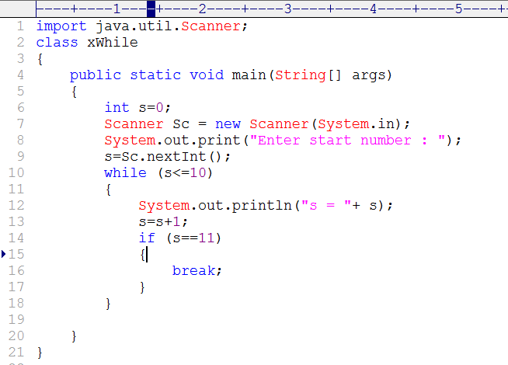
คำสั่ง while (ทำซ้ำแบบไม่ทราบจำนวนรอบ)
ตัวอย่าง
ให้ผู้ใช้ป้อนตัวเลขเพื่อกำหนดรอบเริ่มต้นและให้โปรแกรมเพิ่มรอบไปจนกว่าจะมีค่า = 10

